Slide 1
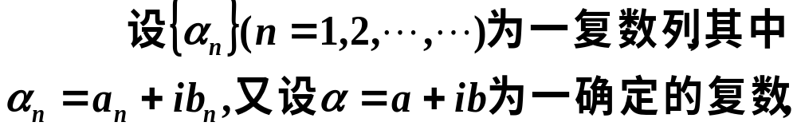
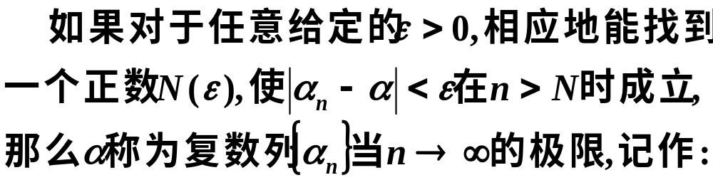
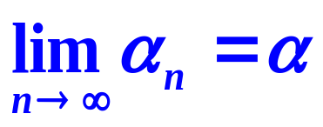
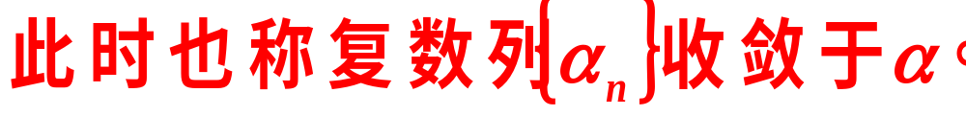
第六讲 复数项级数 幂级数
一、复数列与复级数
1、复数列极限的定义
定义1

Slide 2
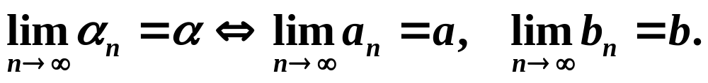
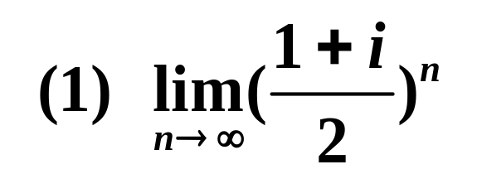
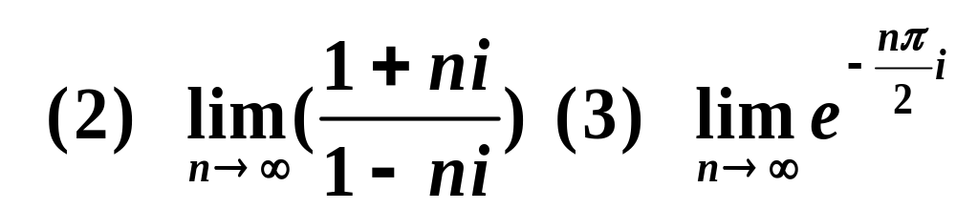
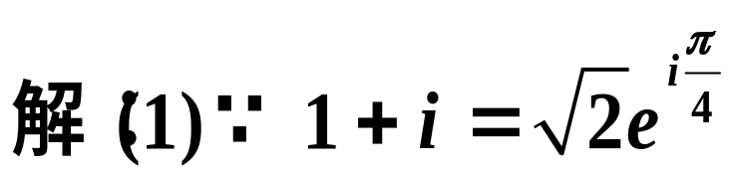
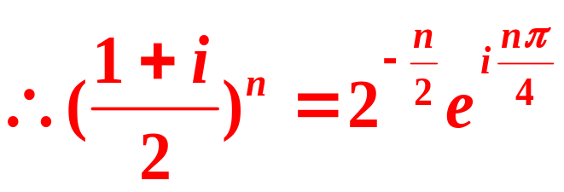
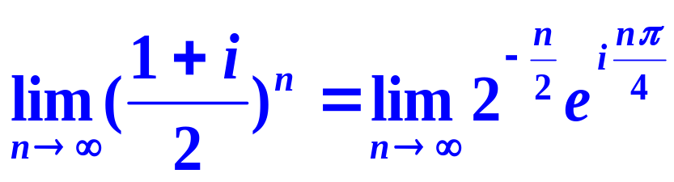
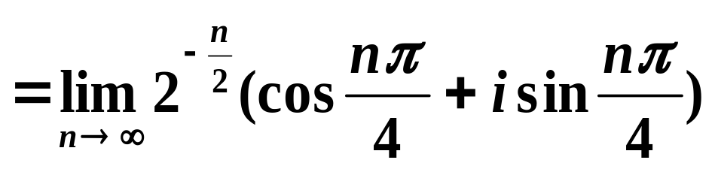


定理1

Slide 3
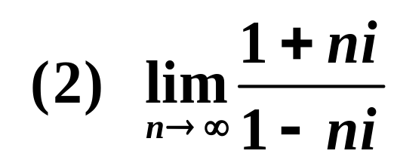
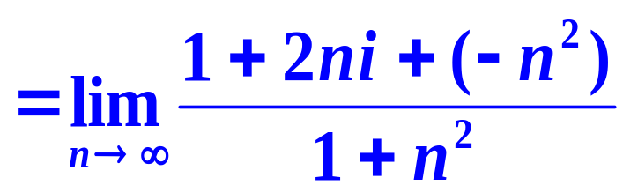
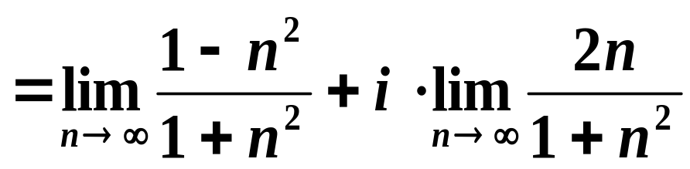


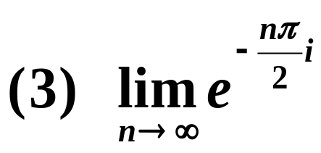
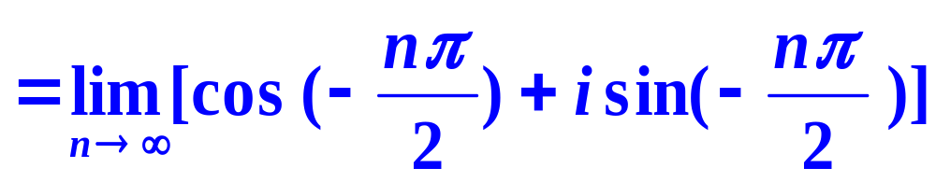
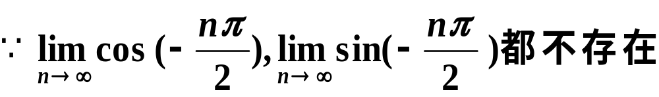
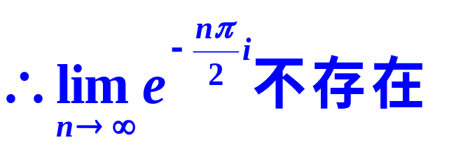

Slide 4
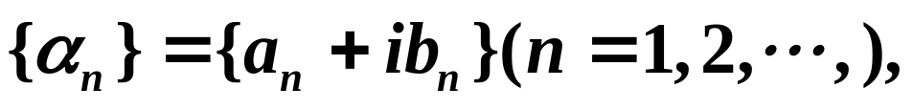
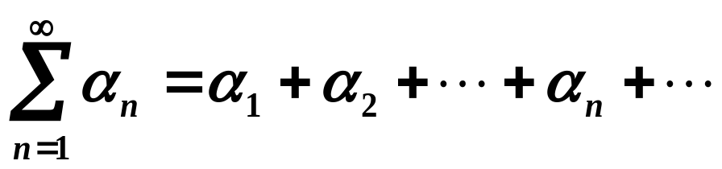
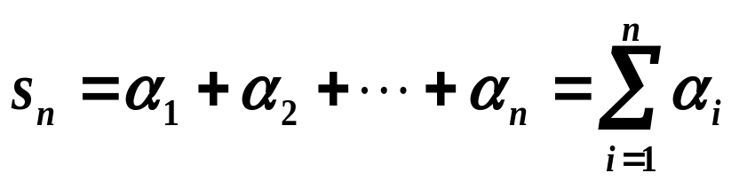


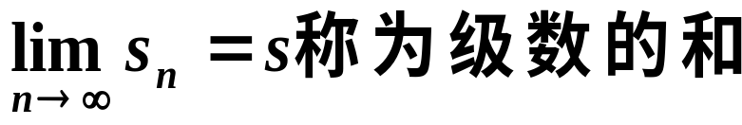

2、复数项级数的定义
定义2
设复数列：
---无穷级数
级数的前面n项的和
---级数的部分和
不收敛

Slide 5

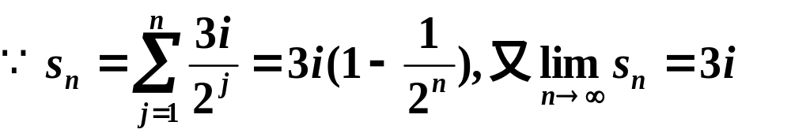
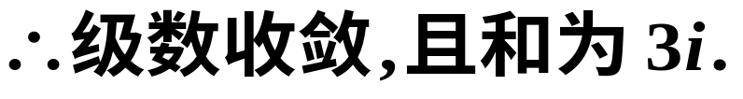

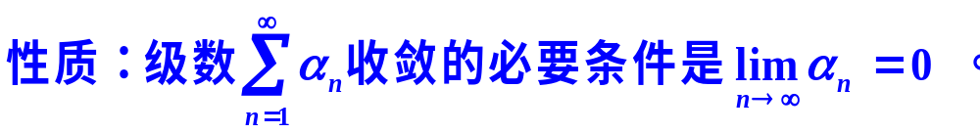
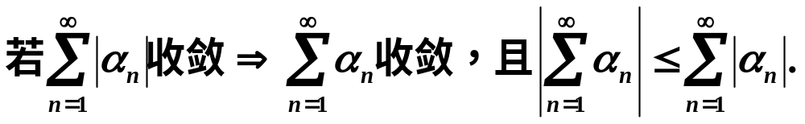
例2
解
定理2
由此，复数项级数的审敛问题可归之为
两个实数项级数的审敛问题。
定理3

Slide 6


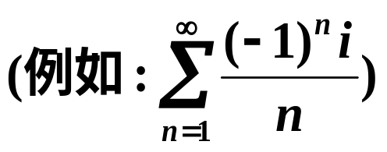
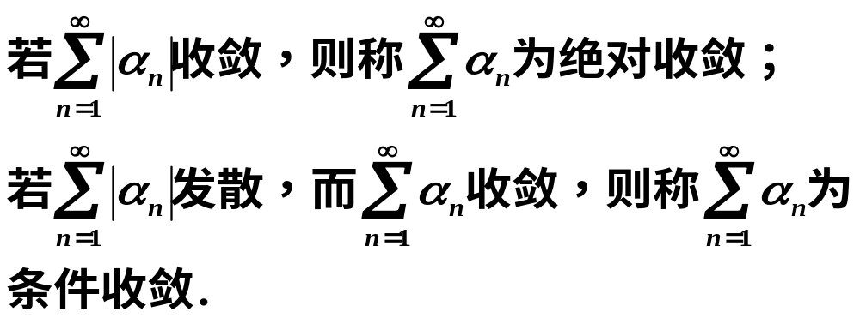
定理4
?
定义3

Slide 7
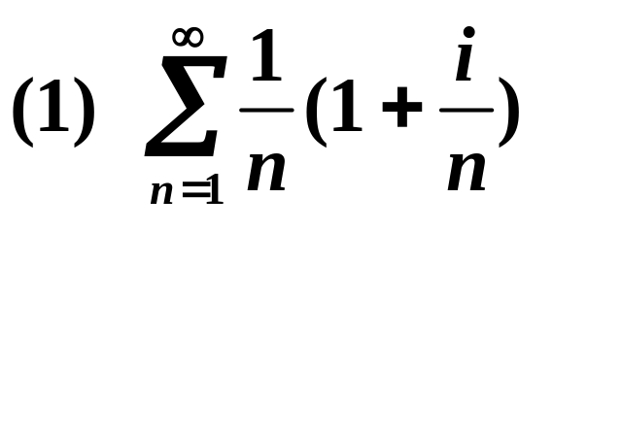
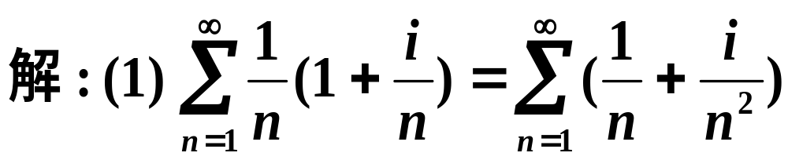
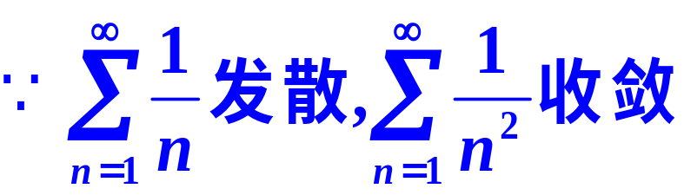
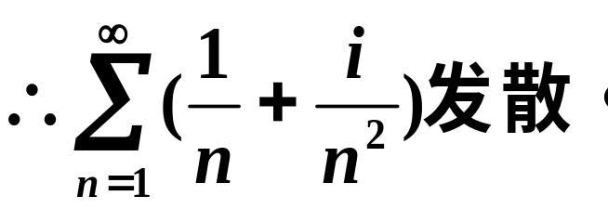
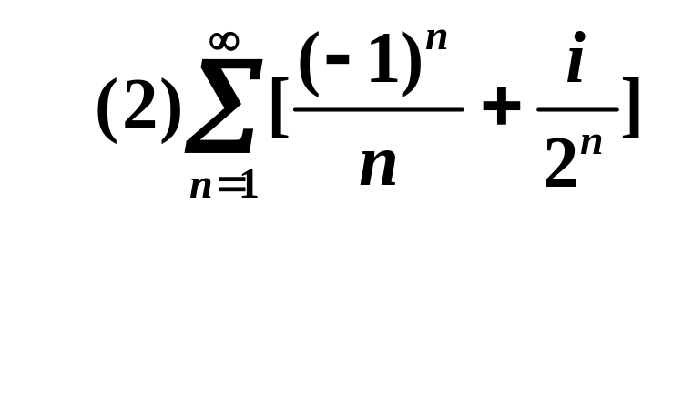
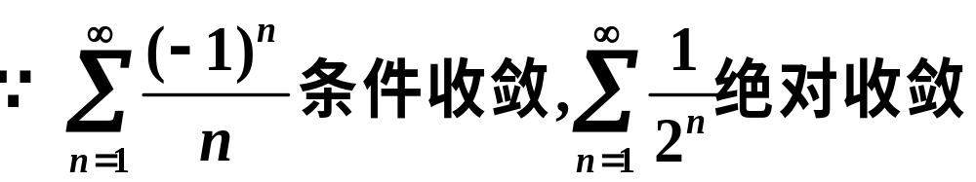
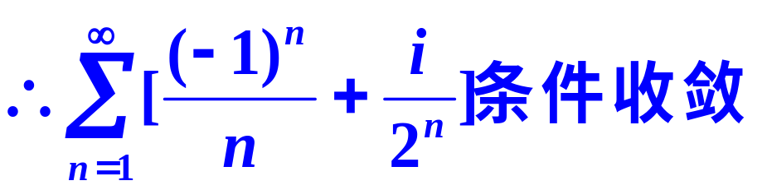

Slide 8
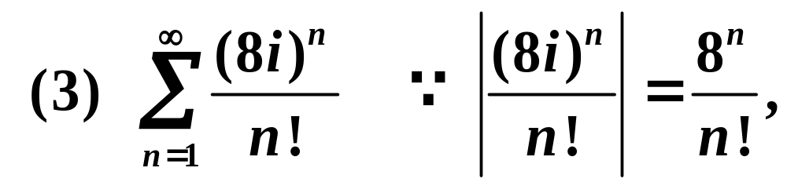

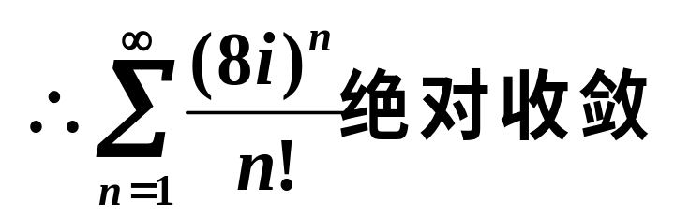

Slide 9
说明：
(1)与实数项级数一样，判定复数项级数的收敛性，往往先考察它是否满足收敛的必要条件，如果不满足，级数就发散。
(2)对于一些容易分出实部和虚部所组成级数的情形，那么就考察分出的两个实数项级数是否都收敛来判断级数的敛散性。
(3)如果要判定级数是否是绝对收敛，那就要考察它的绝对值级数。绝对值级数是实正项级数，因而可应用正项级数的各种判定法。

Slide 10
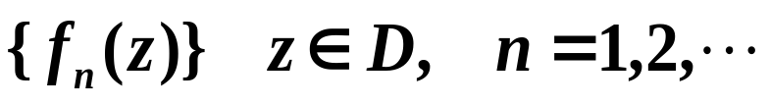
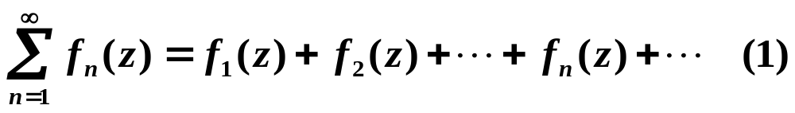
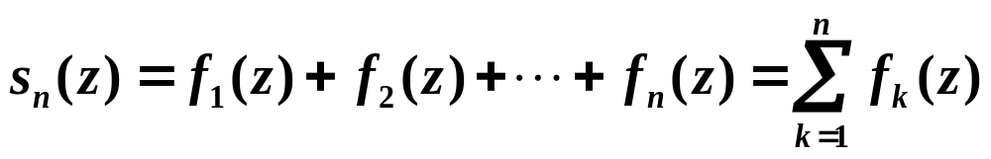
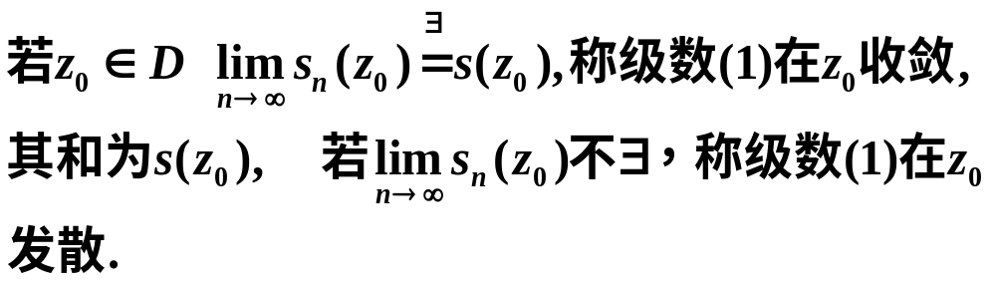
二、幂级数
1、复变函数项级数的定义
定义4
设复变函数列：
---称为复变函数项级数
级数的最前面n项的和
---级数的部分和

Slide 11
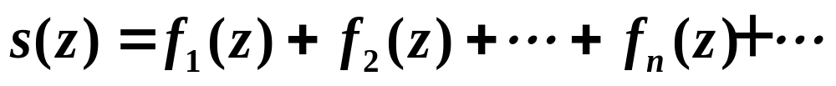
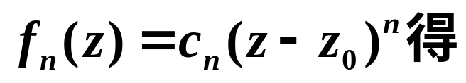
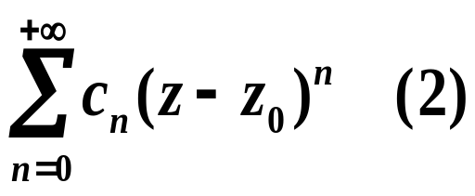
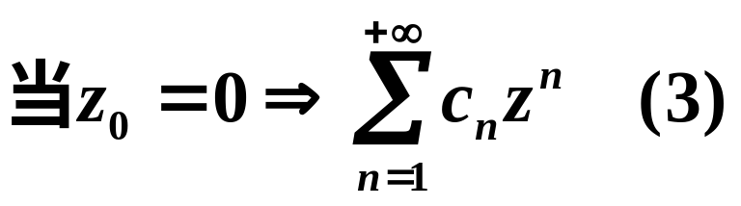
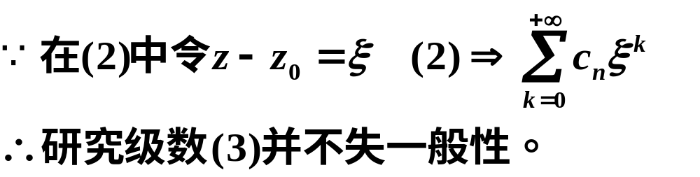
若级数(1)在D内处处收敛，其和为z的函数
---级数(1)的和函数
特殊情况，在级数(1)中
称为幂级数

Slide 12

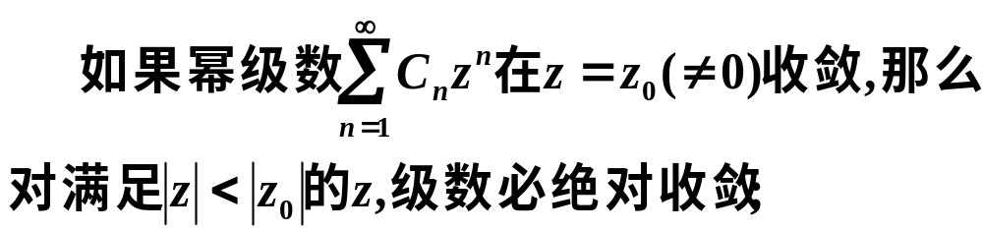
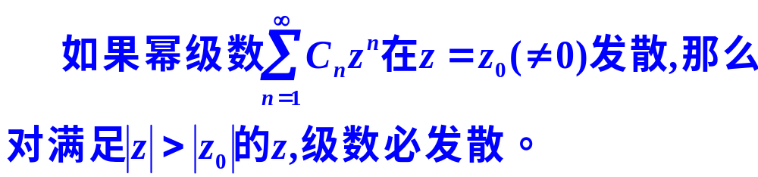

2、幂级数的敛散性

Slide 13
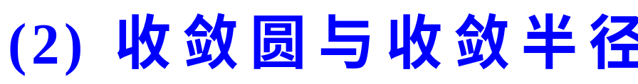



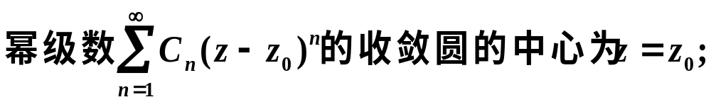


Slide 14





比值法
根值法
例4

Slide 15








解
综上
例5 求下列幂级数的收敛半径及收敛圆

Slide 16









Slide 17





代数运算
---幂级数的加、减运算
---幂级数的乘法运算

Slide 18






分析运算
定理5
---幂级数的逐项求导运算
---幂级数的逐项积分运算

Slide 19
三、泰勒(Talor)级数
1、泰勒（Talor)展开定理
我们知道: 一个幂级数的和函数在它的收敛圆内
部是一个解析函数。
现在研究与此相反的问题：
一个解析函数能否用幂级数表达?
(或者说,一个解析函数能否展开成幂级数?）
以下定理给出了肯定回答：
任何解析函数都一定能用幂级数表示。

Slide 20



定理（泰勒展开定理）

Slide 21


2. 展开式的唯一性
利用泰勒级数可把解析函数展开成幂级数，这样
的展开式是否唯一？
结论 解析函数展开成幂级数是唯一的，就是它
的Talor级数。
函数展开成Talor级数的方法：
代公式
---直接法

Slide 22


由展开式的唯一性，运用级数的代数运算、分
析运算和 已知函数的展开式来展开
---间接法
3. 简单初等函数的泰勒展开式
例1
解

Slide 23



Slide 24



上述求sinz,cosz展开式的方法即为间接法.
例2 把下列函数展开成 z 的幂级数:
解

Slide 25




(2)由幂级数逐项求导性质得：

Slide 26





例3 把下列函数展开成 z - z₀ 的幂级数:
解
几个常用的泰勒展开式(在z₀=0处的泰勒级数)

Slide 27






